Slide 1
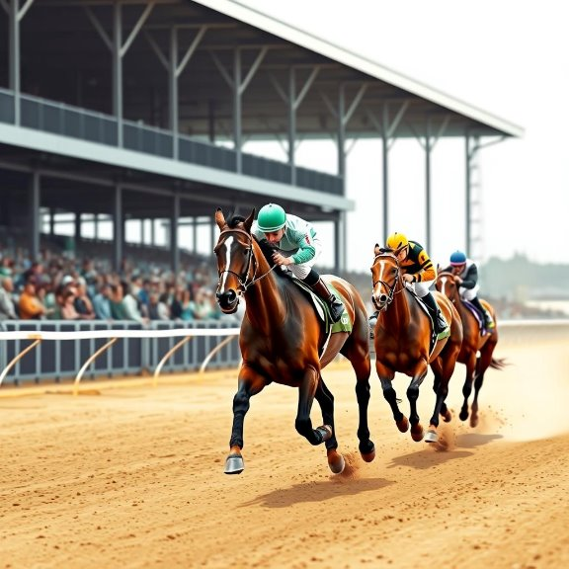
Horse Racing
DECIFRANDO O CARD
Um Guia Simples e Objetivo para Ler um Card de Corridas de Cavalos
bw7

Slide 2
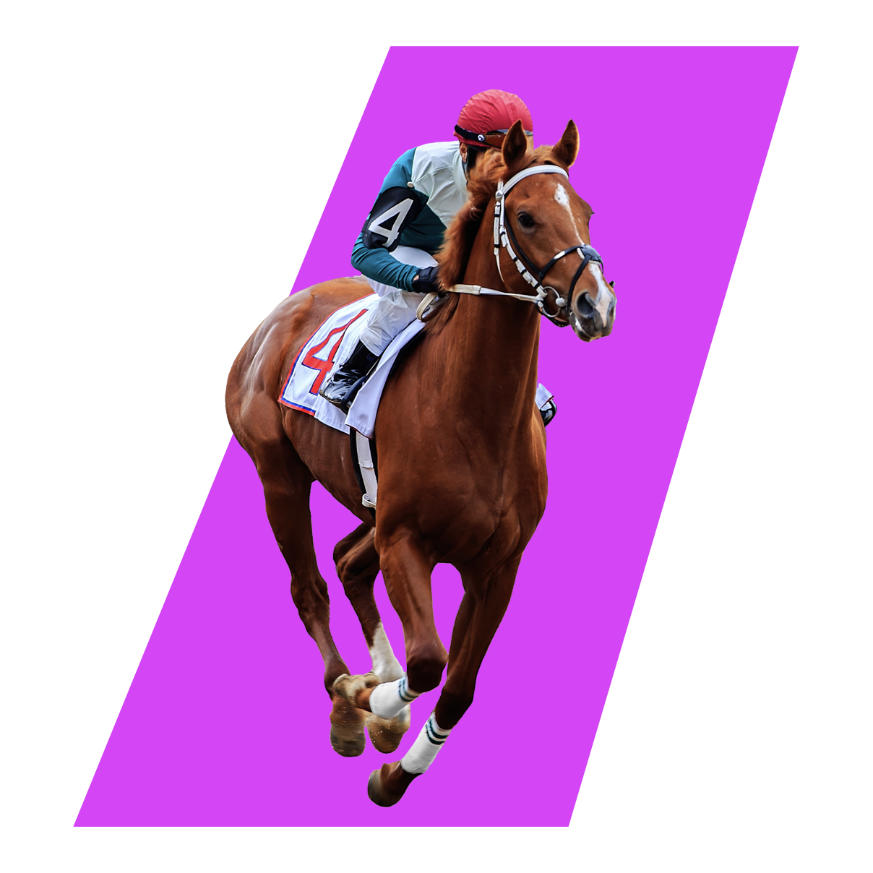
INTRODUÇÃO
Descomplicando as corridas de cavalo
Se você quer entender melhor as corridas de cavalos e tomar decisões mais informadas ao ler um card, este ebook é para você. Vamos apresentar os pontos essenciais que você precisa saber, de forma simples e prática. Desde a análise dos cavalos e jóqueis até a interpretação das odds e condições da corrida, você aprenderá a identificar os fatores que realmente fazem a diferença. Com exemplos reais e explicações diretas, este guia vai ajudar você a entender como usar o card para melhorar seus palpites. Vamos começar!

Slide 3
01
ENTENDA AS CORRIDAS
Antes de ler um card, é importante saber o básico sobre as corridas. Cada corrida tem um número de cavalos e cavaleiros (ou jóqueis) competindo. O card vai te ajudar a entender tudo sobre eles e sobre as condições da corrida.

Slide 4
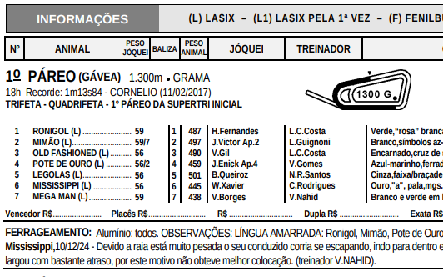
O QUE ESTÁ EM JOGO?
Se você olhar uma corrida de 1.000 metros, você sabe que os cavalos precisam de velocidade. Já uma corrida de 2.400 metros exigirá mais resistência. É importante notar o traçado e saber para que lado as curvas serão feitas, qual pista do hipódromo será utilizada e qual o piso e suas condições de largada.

Slide 5
02
O NÚMERO DA CORRIDA
No card, cada corrida tem um número. Esse número ajuda a localizar as informações rapidamente e pode indicar a ordem das corridas no evento.

Slide 6
O PONTO DE PARTIDA
Se você estiver no hipódromo e a corrida é a "Número 5", você sabe que é a quinta corrida do evento.

Slide 7
03
OS CAVALOS E SUAS BALIZAS
O card vai listar o nome de cada cavalo e suas respectivas balizas o que pode influenciar diretamente em como o cavalo vai desempenhar na largada, pois existem balizas que favorecem um "caminho mais limpo" para o cavalo.

Slide 8
O PÁREO
Nesse card o nome do animal é seguido pelo peso do jóquei e na sequência apresenta o número da baliza de largada.

Slide 9
04
O PESO DO CAVALO
Cada cavalo carrega um peso que varia dependendo da sua experiência e performance anterior. Os cavalos mais pesados geralmente têm mais dificuldade em corridas mais curtas, enquanto os mais leves podem ter mais agilidade.

Slide 10
COMO O PESO PODE INFLUENCIAR A PERFORMANCE
Se um cavalo corre com 60 kg e outro com 55 kg em uma corrida de 1.200 metros, o de 55 kg pode ter vantagem por ser mais leve e rápido.

Slide 11
05
O NOME DO JÓQUEI
O jóquei é o responsável pela condução do cavalo. Bons jóqueis fazem a diferença, então sempre verifique quem está pilotando o cavalo. No card, você verá o nome do jóquei ao lado do cavalo.

Slide 12
UM FATOR CRUCIAL PARA A VITÓRIA
Se o cavalo "Relâmpago" for pilotado por um jóquei vencedor como "José Silva", suas chances aumentam.

Slide 13
06
O TREINADOR
O treinador é a pessoa que prepara o cavalo para a corrida. Bons treinadores tendem a ter cavalos bem condicionados e mais preparados para a competição.

Slide 14
A INFLUÊNCIA NOS RESULTADOS
Se o cavalo "Explosão" for treinado por um profissional renomado como "Carlos Ferreira", suas chances aumentam.

Slide 15
07
AS ODDS DO MERCADO
As odds (probabilidades) no card mostram as chances de cada cavalo vencer. Quanto menor a odd, maior a chance de vitória do cavalo. Isso é importante para quem aposta, pois as odds também indicam o retorno potencial.

Slide 16
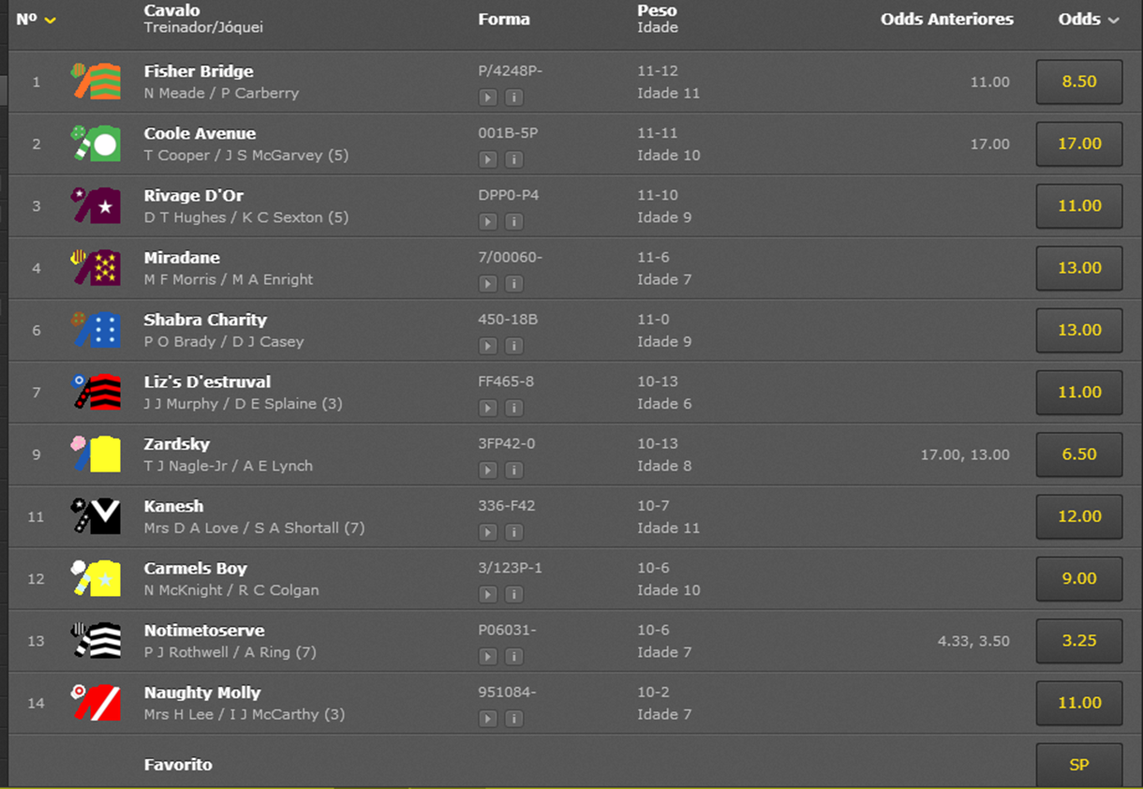
A PROBABILIDADE DE VITÓRIA
Se as odds para "Relâmpago" são 2.0, isso significa que ele é o favorito. Se vencer, o retorno será o dobro do valor apostado.

Slide 17
08
O TIPO DE SUPERFÍCIE
O tipo de pista também influencia bastante no desempenho do cavalo. Pistas de grama são diferentes de pistas de areia, e os cavalos podem se sair melhor em um tipo ou outro dependendo de sua preparação.

Slide 18
PISTA DE AREIA OU GRAMA
Se o cavalo "Tornado" corre melhor na areia e a corrida será em grama, ele pode não ter o mesmo desempenho.

Slide 19
09
A DISTÂNCIA DA CORRIDA
Cada cavalo tem uma distância em que se destaca. Alguns são rápidos em curtas distâncias, enquanto outros têm mais fôlego para distâncias mais longas.

Slide 20
SABE O RITMO DO CAVALO?
"Cavalo Veloz" pode ser ótimo em corridas de 1.000 metros, mas, se a corrida for de 2.400 metros, ele pode não aguentar o ritmo.

Slide 21
10
A LEITURA DO CARD É UM JOGO DE ESTRATÉGIA
Ler o card das corridas de cavalos pode parecer complicado no começo, mas com esses pontos básicos, você consegue tomar decisões mais informadas. Use essas dicas para analisar as corridas e fazer apostas mais estratégicas.

Slide 22
AGRADECIMENTOS

Slide 23

OBRIGADO POR LER ATÉ AQUI
Este ebook foi gerado com o auxílio de inteligência artificial (IA) e diagramado por um profissional humano. O conteúdo tem fins exclusivamente didáticos e visa auxiliar na compreensão das corridas de cavalos e na leitura dos cards, com ênfase na aplicação de conceitos de forma simples e objetiva.
É importante destacar que a IA utilizada neste material não passou por uma validação rigorosa, o que pode resultar em erros ou omissões. Por isso, o conteúdo apresentado pode não refletir todas as nuances necessárias para uma análise completa de um card de corrida de cavalos.
Além disso, queremos deixar claro que não estamos incentivando ou promovendo apostas. O objetivo deste ebook é proporcionar conhecimento sobre o esporte e suas particularidades. Ressaltamos também que as corridas de cavalos são um esporte totalmente legalizado no Brasil, regulamentado e praticado de maneira legítima em diversas partes do país há muitos anos.
O passo a passo detalhado deste ebook está disponível no meu Github, para aqueles que desejam se aprofundar mais no assunto.
https://github.com/brunowenzel07/prompts-recipe-to-create-a-ebook

